Slide 1

第十章 波 动

Slide 2
本章主要内容
机械波的有关概念
平面简谐波的波函数
波的能量 能流密度
惠更斯原理 波的衍射和干涉
驻波
多普勒效应
平面电磁波（简介）

Slide 3
振动和波动的关系
振动在空间的传播过程形成波动
波动——振动的传播
振动——波动的成因

Slide 4
波动的种类及波动的特征
机械波: 机械振动在弹性介质中的传播
电磁波：交变电场在空间的传播
物质波：一切实物粒子都具有波动的特性
波动的特征: 具有一定的传播速度; 伴随着能量的传播; 能产生反射、折射、衍射.

Slide 5
机械波的形成
作机械振动的物体（声带、乐器等）
1 波源
2 介质
能传播机械振动的媒质（空气、水、钢铁等）
注: 波是振动状态的传播，在波传播的过程中介质中各质点仅在各自的平衡位置附近振动,并没有随波迁移.

Slide 6
机械波的两种基本形式
按照质点振动方向和波传播方向的关系，机械波可分为横波与纵波，这是波动的两种最基本的形式。

Slide 7
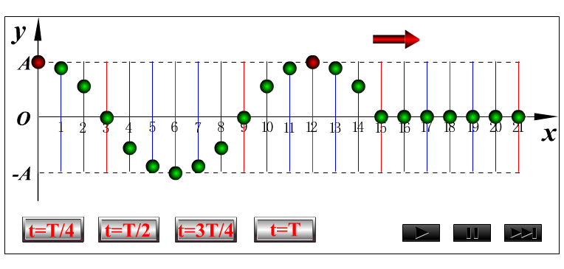
横波
横波特点：
质点振动方向与波传播方向垂直

Slide 8
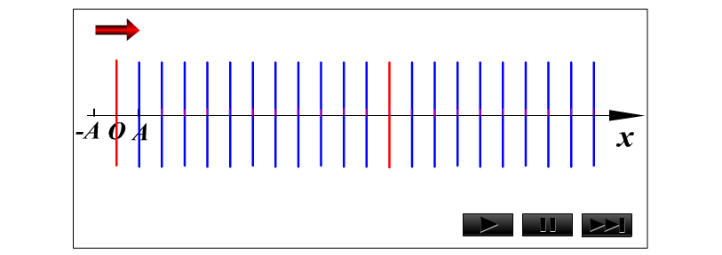
纵波
纵波特点：质点的振动方向与波传播方向一致
例如：弹簧波、 声波

Slide 9
复杂波
任何复杂形式的波动都可看成横波和纵波的叠加。
例如：水波、地震波

Slide 10
描述波动的物理量
波长、周期、频率、波速是描述波动的重要物理量。

Slide 11





波长
波传播方向上两个相邻的 相位差为 的振动质点间的距离, 即一个完整波形的长度, 叫波长
y
A
O
−
A
横波上相邻两个波峰或相邻两个波谷中心间的距离
纵波上相邻两个密部或相邻两个疏部对应点间的距离.

Slide 12
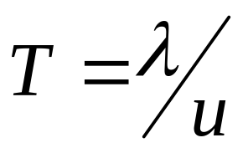


周期、频率
周期 T
波传过一波长所需的时间，或一完整波通过波线上某点所需的时间.
频率
单位时间内波向前传播的完整波的数目. （1 内向前传播了几个波长）

Slide 13
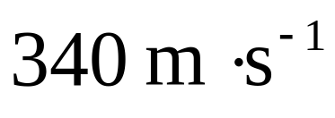
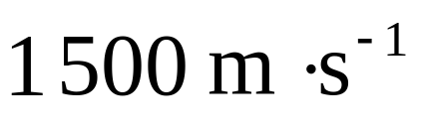
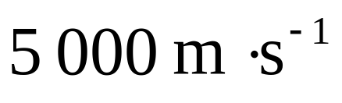
波速
某一振动状态在单位时间内所传播的距离,叫波速.
波速由介质决定
例如，声波在空气中
水 中
钢铁中

Slide 14
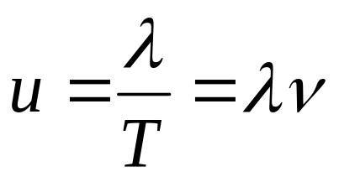
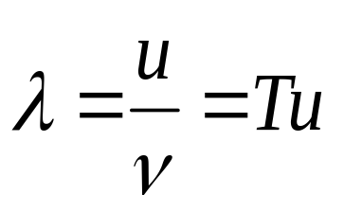
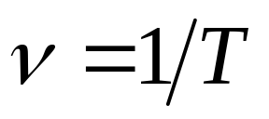
描述波动的几个物理量之间的联系
周期或频率只决定于波源的振动
波速只决定于介质的性质

Slide 15
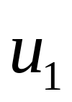
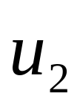
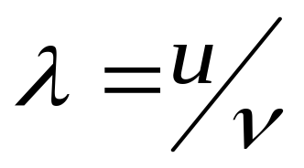
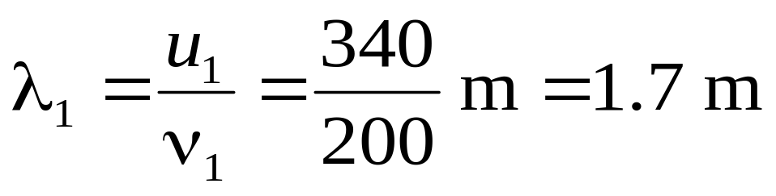
例题
在室温下，已知空气中的声速
为340 m·s⁻¹，水中的声速 为1 450 m·s⁻¹，求
频率为200 Hz和2 000 Hz 的声波在空气中
和水中的波长各为多少？
解 由 ，频率为200 Hz和2 000
Hz 的声波在
空气中的波长

Slide 16
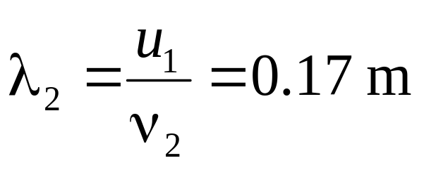
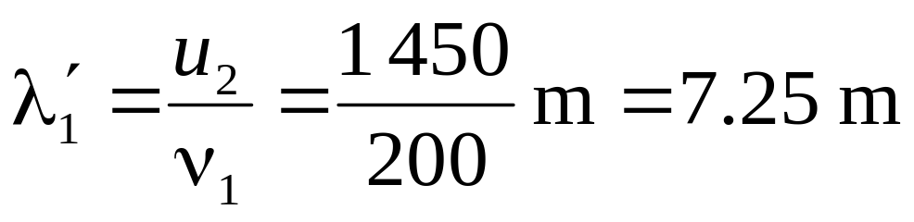
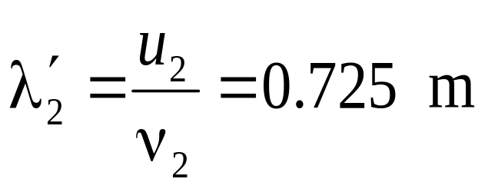
例题
在水中的波长

Slide 17

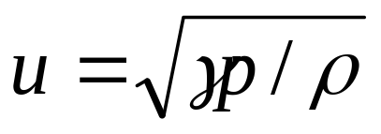


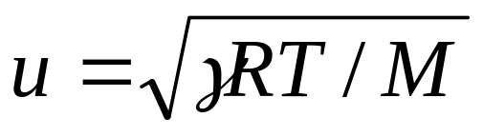
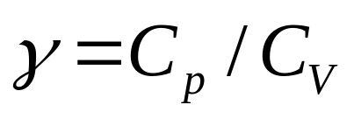




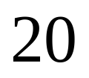
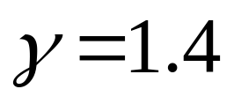
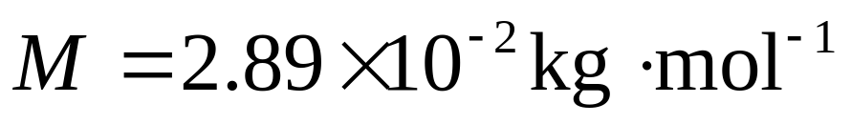
例题
假如声波在空气中的传播过程可看作绝热过程.
（1）若视空气为理想气体，试证声速 与压强 的关系为 ，与温度 的关系为 . 式中 为气体的摩尔热容之比， 为密度， 为摩尔气体常数， 为摩尔质量.
（2）求 ℃和 ℃时，空气中的声速.
（空气的 ， ）

Slide 18
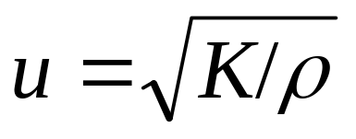

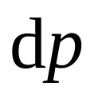
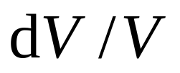
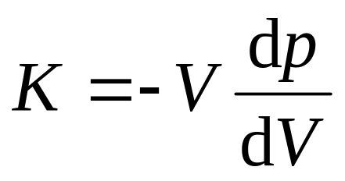
例题
已知:绝热过程，证 ，
求 ℃， ℃时的声速
解 （1）气体中纵波波速为
式中体积模量 被定义为压强增量 与体积应变（ ）的比，即
负号表示压强增大（减小）时体积缩小（增大）

Slide 19
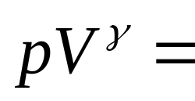
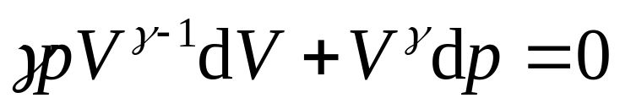
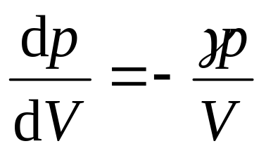
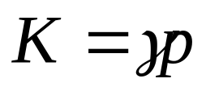
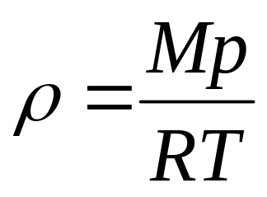
例题
由理想气体绝热方程 常量
取微分，得
又

Slide 20
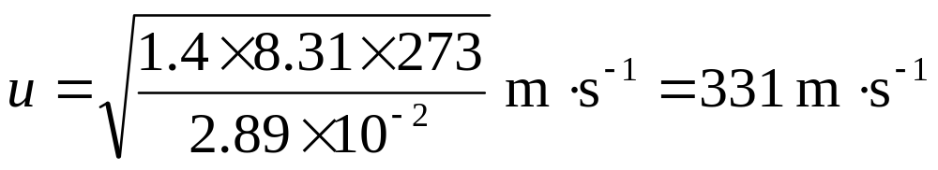
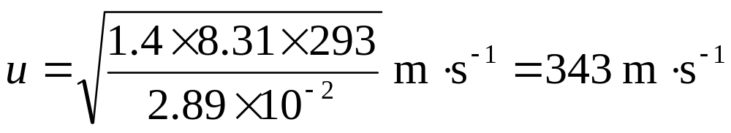
例题
（2）
℃时空气中声速
℃时声速

Slide 21

波线 波面 波前
1 波射线（波线）
波的传播方向
2 波阵面 波前
振动相位相同的点组成的面称为波阵面
任一时刻 波源最初振动状态在各方向上传到的点的轨迹. 波前是最前面的波阵面

Slide 22
波线及波振面的有关性 质
（1）同一波阵面上各点振动状态相同.
（2）波阵面的推进即为波的传播.
（3）各向同性介质中，波线垂直于波阵面.

Slide 23
分类（1）平面波
（2）球面波

